Slide 1


Slide 2

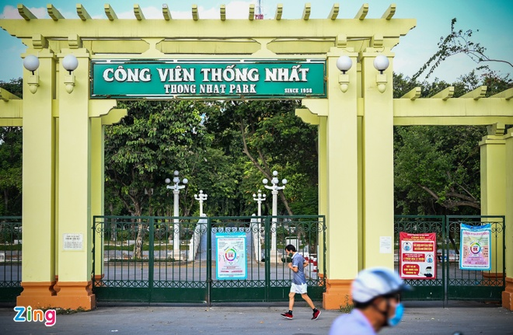
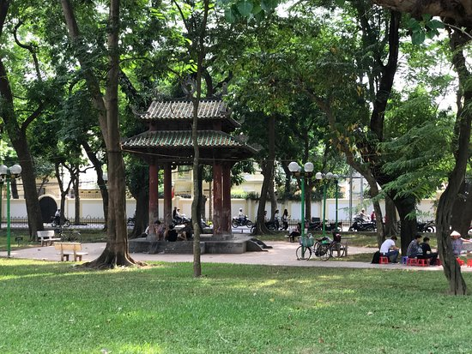
Thong Nhat Park
Công viên Thống Nhất

Slide 3
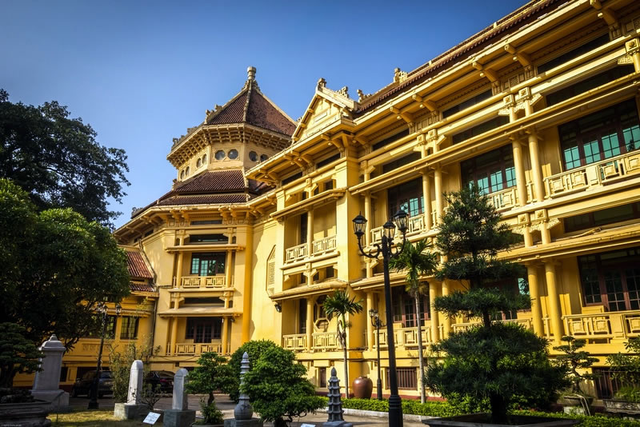
The Museum of History:
Viện Bảo tàng Lịch sử Quốc gia

Slide 4
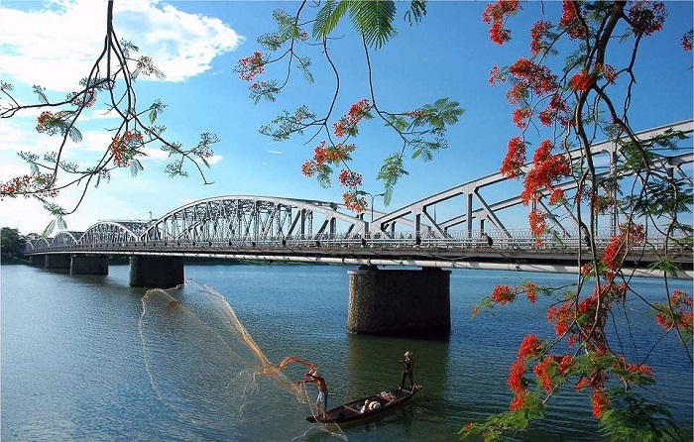
Trang Tien Bridge:
Cầu Tràng Tiền

Slide 5
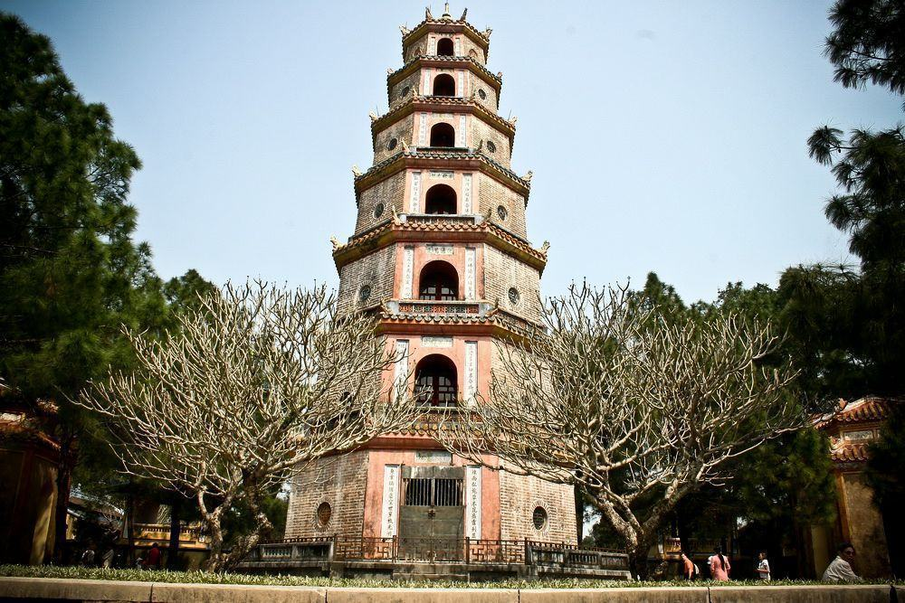
Thien Mu Pagoda:
chùa Thiên Mụ

Slide 6
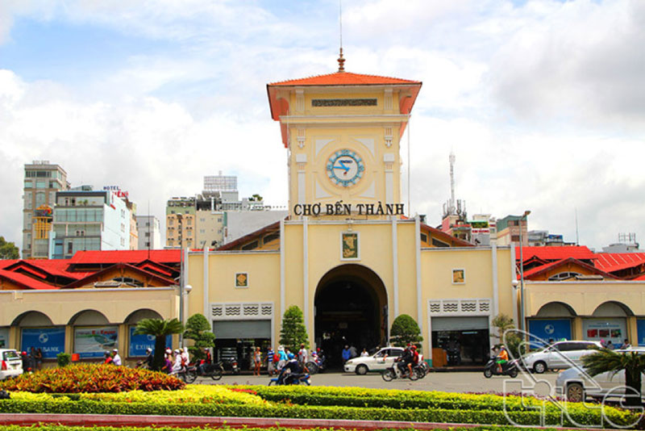
Ben Thanh Market:
Chợ Bến Thành

Slide 7
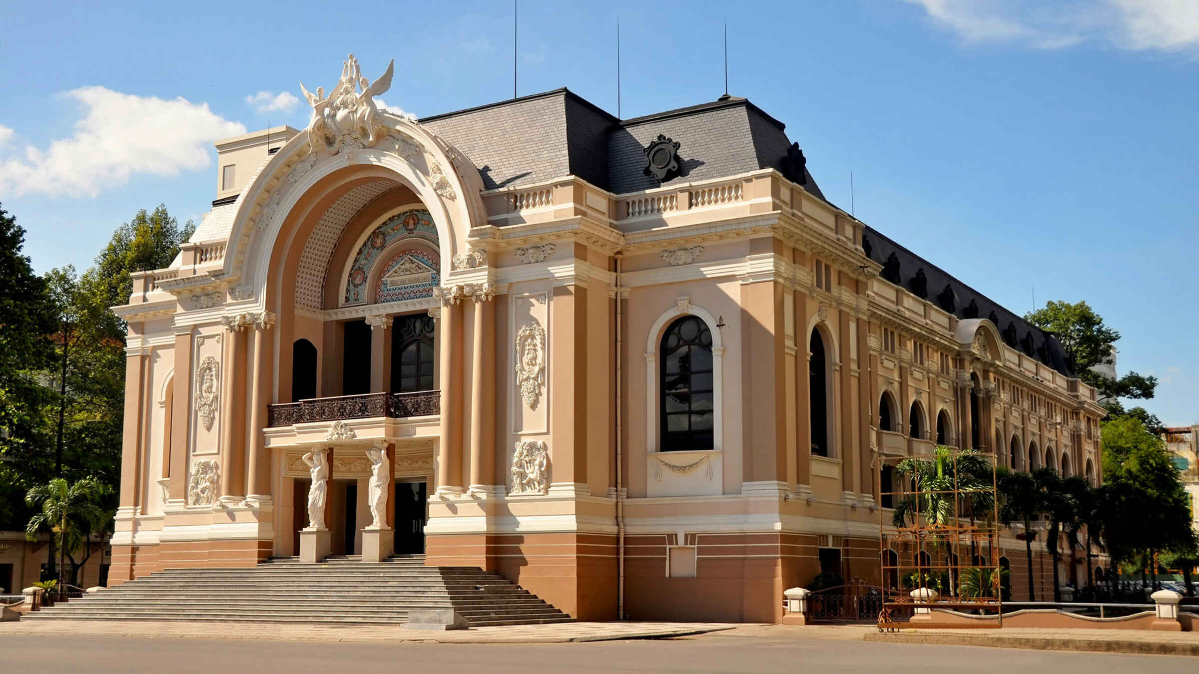
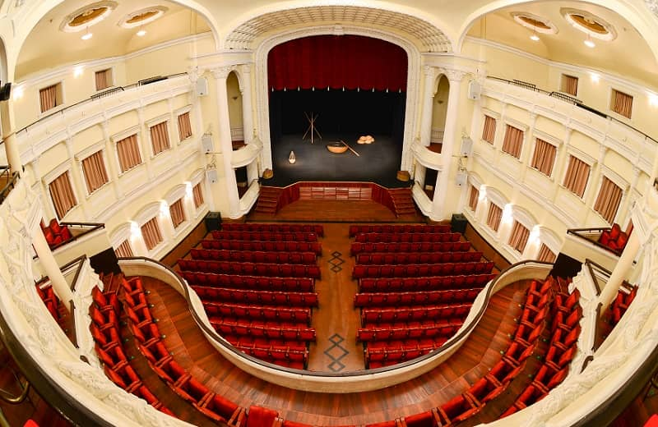
The City Theatre:
Rạp hát Thành phố

Slide 8
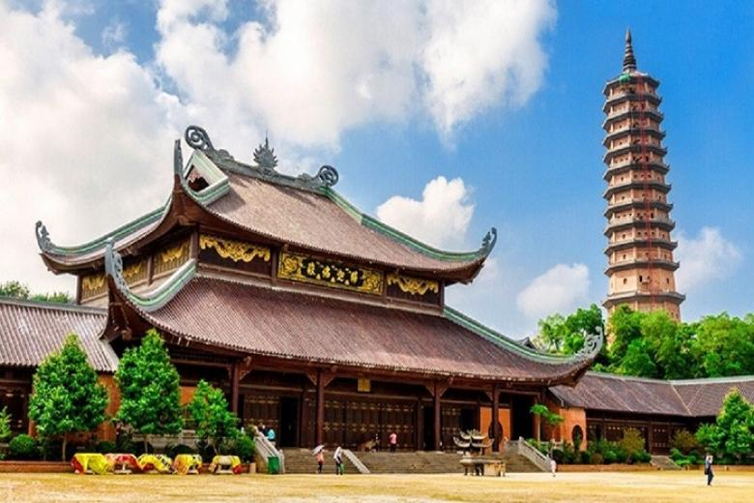
Bai Dinh Pagoda:
Chùa Bái Đính

Slide 9
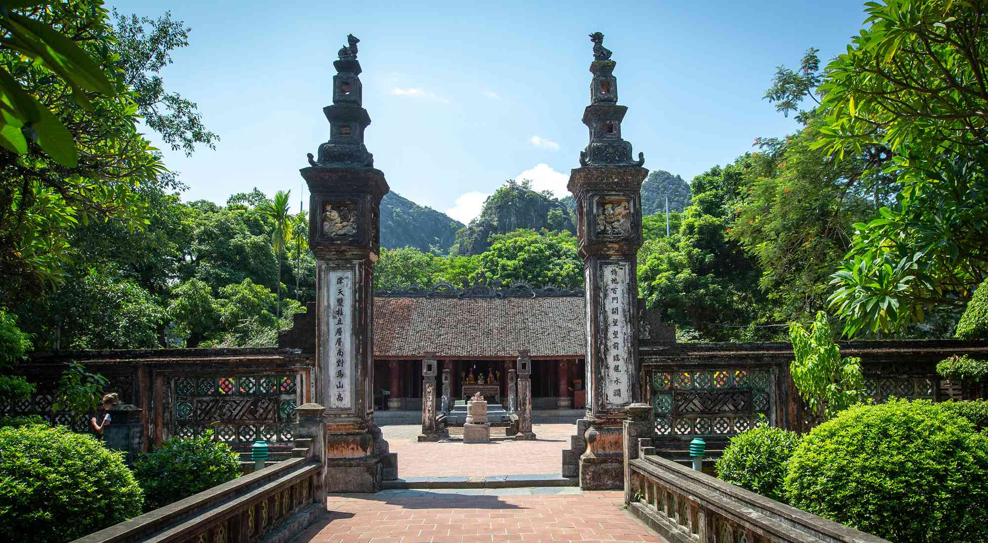
Hoa Lu Temple:
Đền Hoa Lư

